Slide 1
Animal image recognition
Student: Botez Șerban-Mihai
Coordonator: Lect. Dr. Ignat Anca

Slide 2
Cuprins
Descrierea problemei
Clasificatori in cascadă
Arhitectura clasificatorilor
Detecția pe imagini
Rețele neuronale convoluționale
Arhitectura CNN
Recunoașterea animalelor
Concluzii

Slide 3
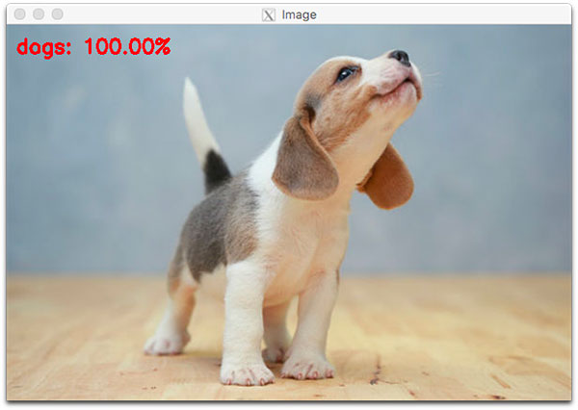
Descrierea problemei
Detecția și recunoașterea animalelor dintr-o imagine
Antrenarea intr-un timp optim
Detecția cu o acuratețe cât mai bună
Sursa : https://www.pyimagesearch.com/

Slide 4
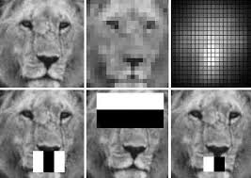
Clasificatori în cascadă
Sunt folosiți pentru detecție
Au la bază trăsături de tip Haar
Antrenarea se bazează pe algoritmul Viola&Jones
Trasaturi Haar aplicate pe o imagine
Sursa: https://pdfs.semanticscholar.org/90bc/f0af3d7e9fbc99c76e2b66f4d40dfb1fc42d.pdf

Slide 5
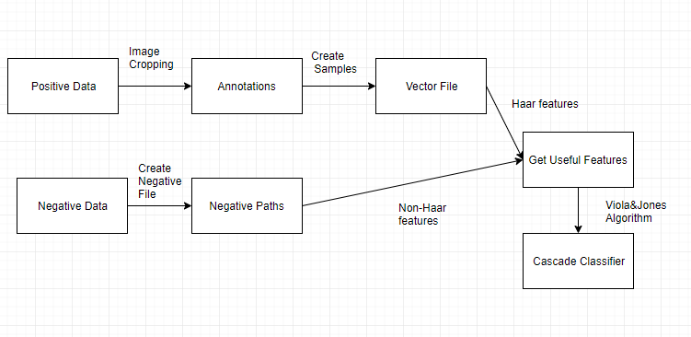
Arhitectura clasificatorilor în cascadă
Datele de antrenament
Procesarea datelor
Antrenarea

Slide 6
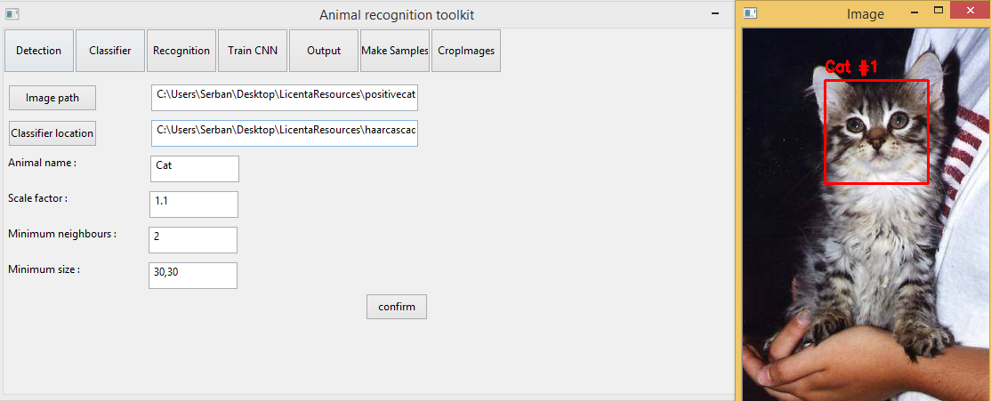
Detecția pe imagini
Parametrii folosiți
Obținerea rezultatului (Demo)

Slide 7
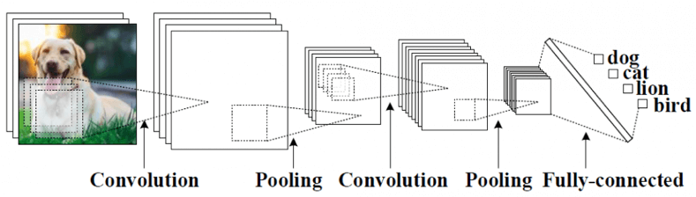
Rețele neuronale convoluționale
Prezentare și caracteristici
Straturi convoluționale
Funcția de activare

Slide 8
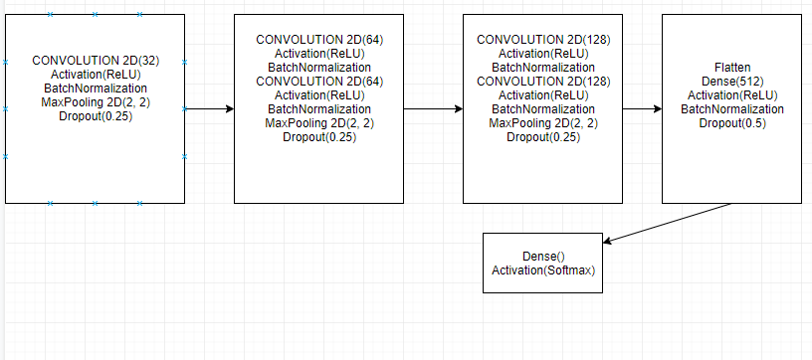
Arhitectura CNN
Tipuri de layere folosite
Pooling și normalizare
Dropout

Slide 9
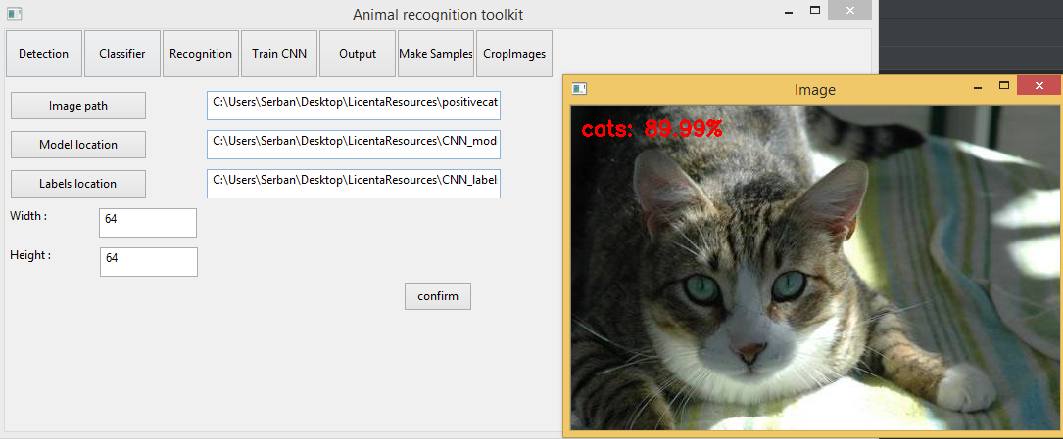
Recunoașterea animalelor
Antrenarea modelului
Rezultate obținute (Demo)

Slide 10
Concluzii
Antrenarea unui model (clasificator) pentru recunoașterea animalelor
Direcții de viitor
Extinderea aplicației pe web și mobile
Îmbunătățirea arhitecturii modelului

